Slide 1
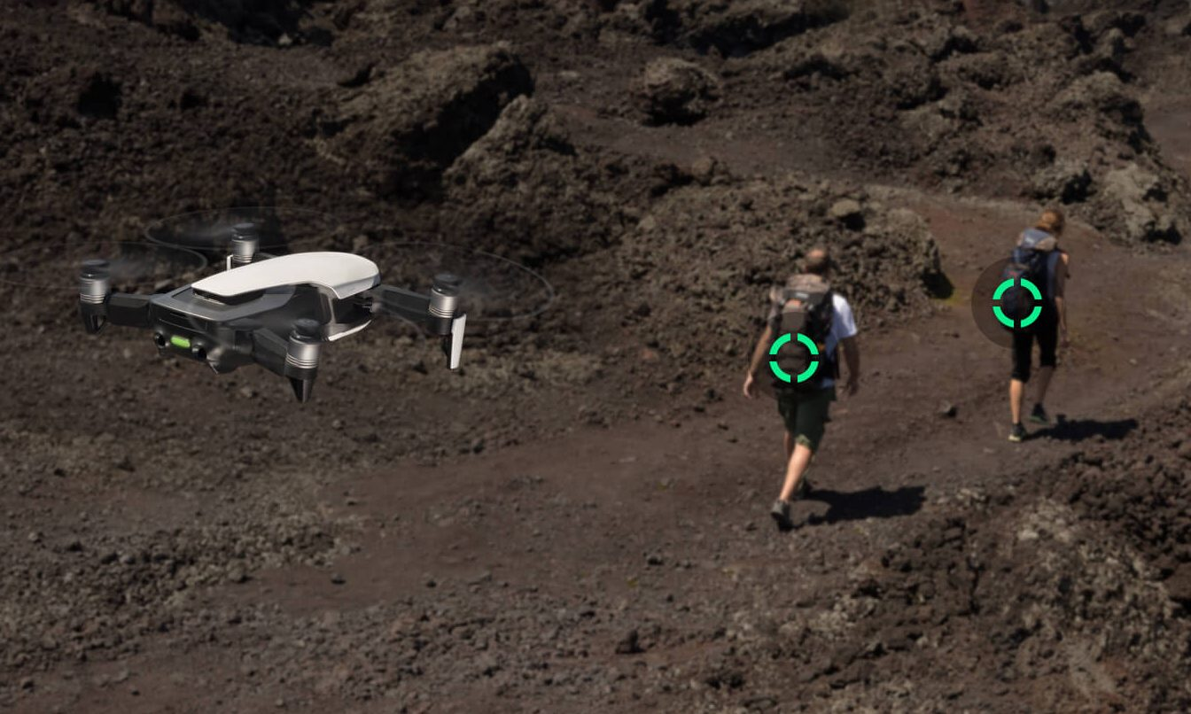
Métodos numéricos en ingeniería Proyecto primer parcial

Slide 2

Modelamiento matemático y control de un helicóptero de cuatro motores
El seguimiento de una trayectoria puede entenderse mediante el
siguiente ejemplo: “Se desea que el sistema siga una trayectoria,
la cual tiene como condición final alcanzar 1cm en 5 segundos
y después se mantenga constante en el valor de 1cm el
resto del tiempo”.
Comprobación de la funcion y comportamiento para el seguimiento en la trayectoria de un dron.

Slide 3
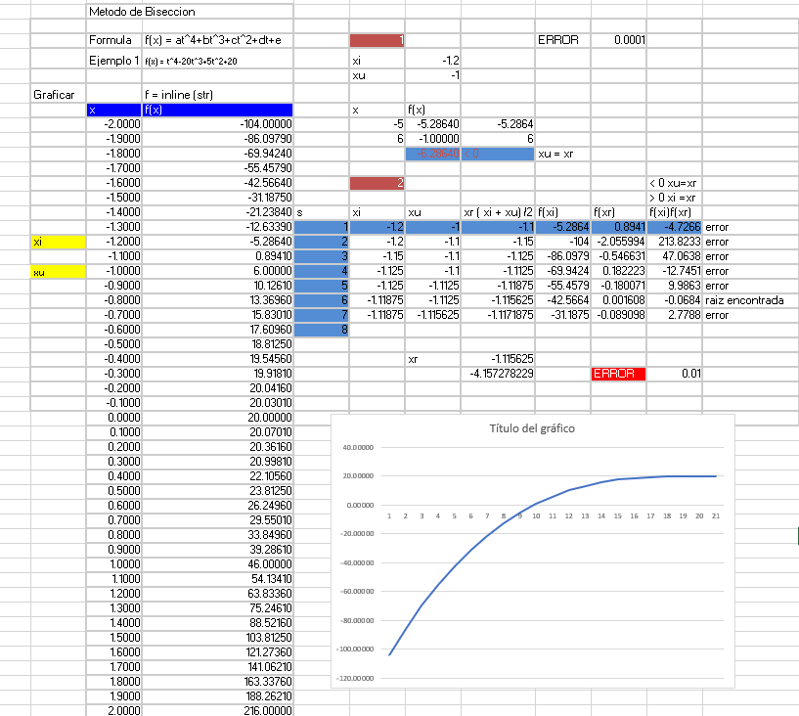

Slide 4
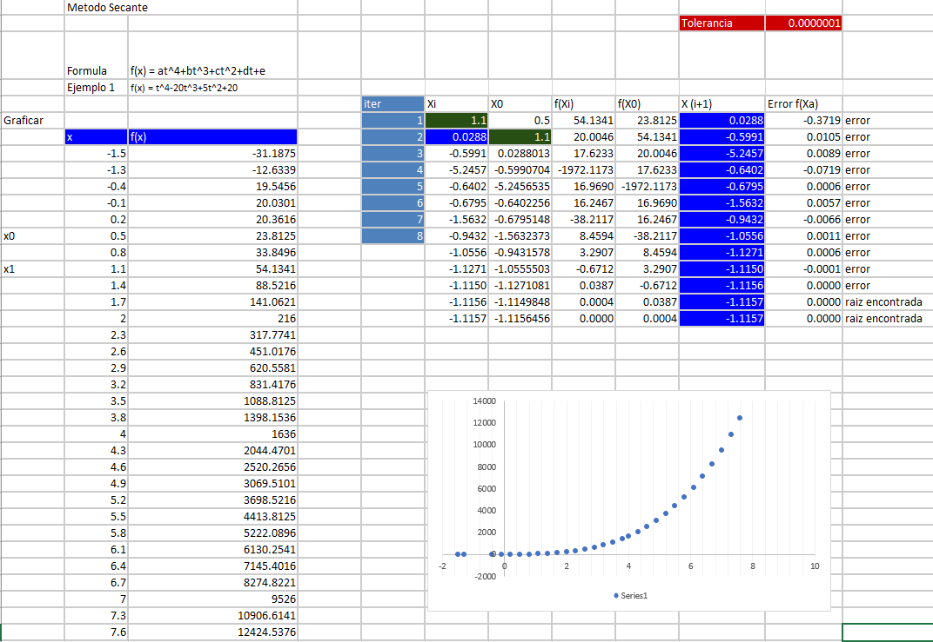

Slide 5
